Slide 1
MANAJEMEN RISIKO KREDIT
Dr. Bambang Rianto Rustam

Slide 2
Risiko Kredit
Risiko akibat kegagalan nasabah atau pihak lain dalam memenuhi kewajiban sesuai dengan perjanjian yang disepakati.

Slide 3
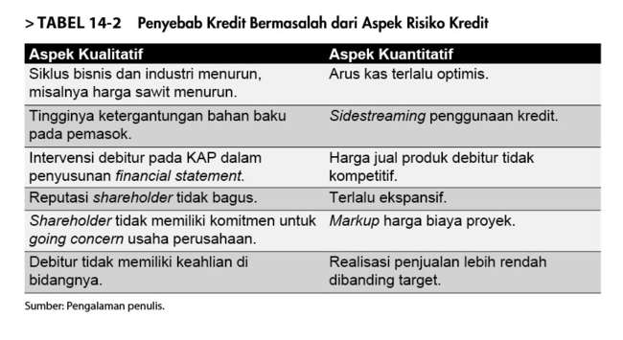
Penyebab Pembiayaan Bermasalah dari Aspek Risiko Kredit

Slide 4
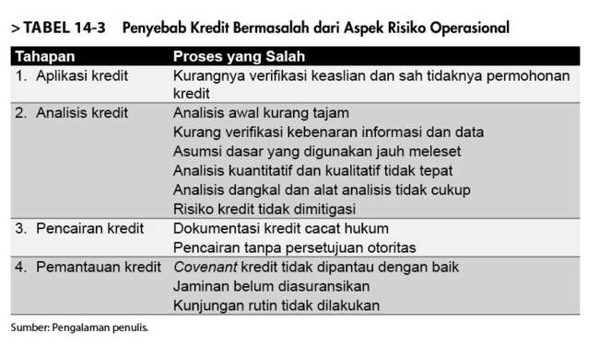
Penyebab Kredit dari
Aspek Risiko Operasional

Slide 5
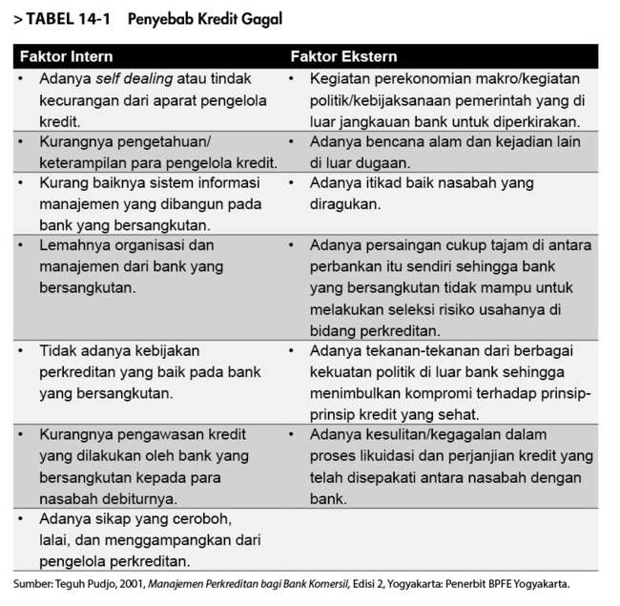
Penyebab Kredit Gagal

Slide 6
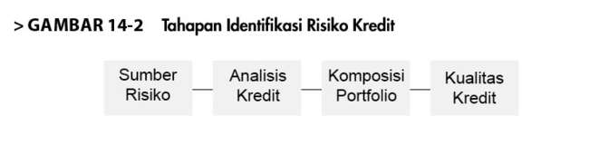
Tahapan Identifikasi Risiko Kredit

Slide 7
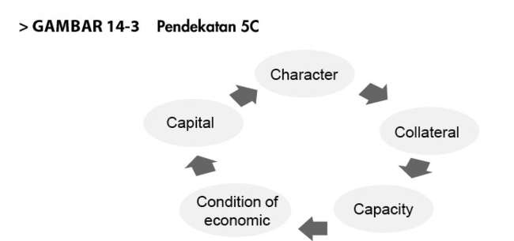
Pendekatan 5 C

Slide 8
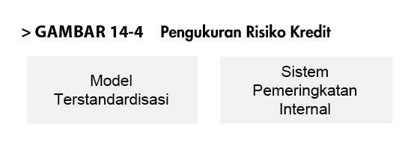
Pengukuran Risiko kredit

Slide 9
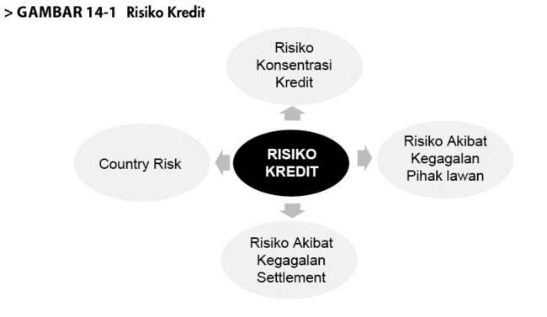
Klasifikasi Risiko Kredit

Slide 10
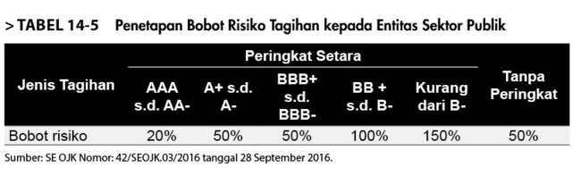
Bobot Tagihan

Slide 11
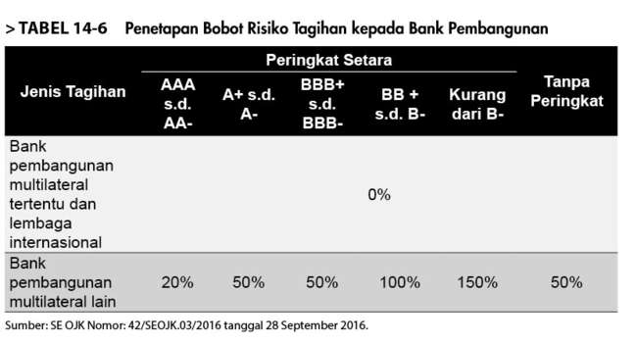
Bobot Tagihan

Slide 12
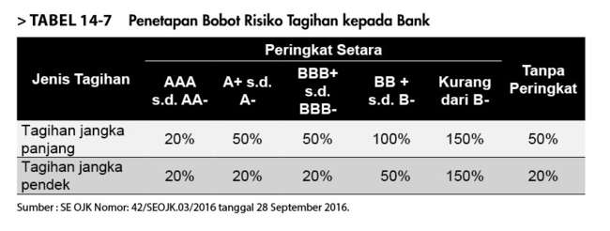
Bobot Tagihan

Slide 13
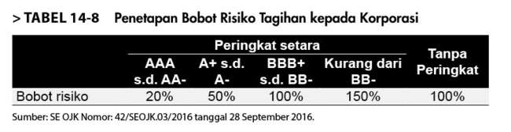
Bobot Tagihan

Slide 14
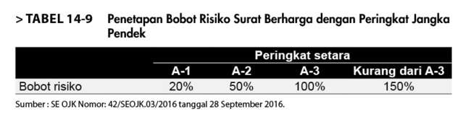
Bobot Tagihan

Slide 15
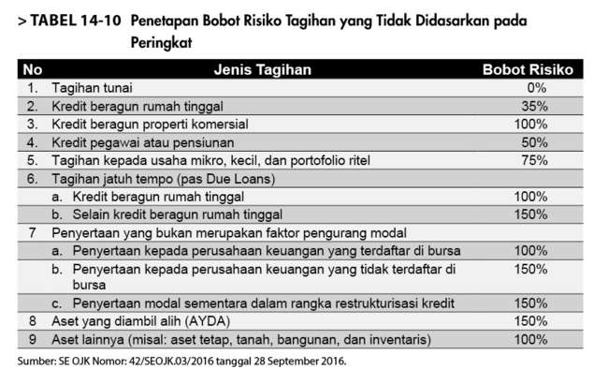
Bobot Tagihan Unrated

Slide 16
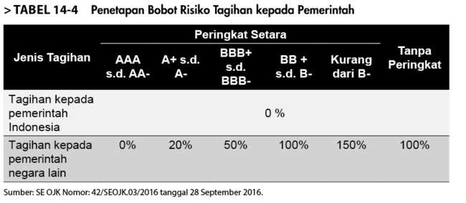
Bobot Tagihan

Slide 17
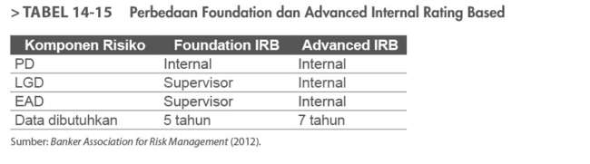
FIRBA vs AIRBA

Slide 18
Pemantauan Risiko Kredit
Perusahaan harus mengembangkan dan menerapkan sistem informasi dan prosedur yang komprehensif untuk memantau komposisi dan kondisi setiap debitur atau pihak lawan transaksi terhadap seluruh portofolio pembiayaan. Sistem tersebut harus sejalan dengan karakteristik, ukuran, dan kompleksitas portofolio
Prosedur pemantauan harus mampu untuk mengidentifikasi aset bermasalah ataupun transaksi lainnya untuk menjamin bahwa aset yang bermasalah tersebut mendapat perhatian yang lebih, termasuk tindakan penyelamatan serta pembentukan cadangan yang cukup.
Dalam pelaksanaan pemantauan eksposur risiko kredit, satuan kerja manajemen risiko harus menyusun laporan mengenai perkembangan risiko kredit secara berkala, termasuk faktor-faktor penyebabnya dan menyampaikannya kepada komite manajemen risiko dan direksi.

Slide 19
Pengendalian Risiko Kredit
Dalam rangka pengendalian risiko kredit, perusahaan harus memastikan bahwa satuan kerja perkreditan dan satuan kerja lainnya yang melakukan transaksi yang terekspos risiko kredit telah berfungsi secara memadai dan eksposur risiko kredit dijaga tetap konsisten dengan limit yang ditetapkan serta memenuhi standar kehati-hatian.
Pengendalian risiko kredit dapat dilakukan melalui beberapa cara, antara lain mitigasi risiko, pengelolaan posisi dan risiko portofolio secara aktif, penetapan target batasan risiko konsentrasi dalam rencana tahunan , penetapan tingkat kewenangan dalam proses persetujuan penyediaan dana, dan analisis konsentrasi secara berkala paling kurang 1 (satu) kali dalam setahun.
Perusahaan harus memiliki sistem yang efektif untuk mendeteksi pembiayaan bermasalah.

Slide 20
Mitigasi Risiko Kredit
Mitigasi risiko kredit adalah sejumlah teknik dan kebijakan dalam mengelola risiko kredit untuk meminimalkan kemungkinan terjadinya atau dampak dari kerugian pembiayaan.
Teknik yang dapat digunakan adalah sbb :
Model pemeringkat untuk pembiayaan perorangan.
Managemen portofolio pembiayaan.
Agunan.
Pengawasan arus kas.
Managemen pemulihan.
Asuransi.

Slide 21
Penerapan Manajemen
Risiko Kredit
Pengawasan aktif dewan komisaris dan direksi
Kebijakan, prosedur, dan penetapan limit

Slide 22
Proses Manajemen
Risiko Kredit
Identifikasi risiko kredit.
Pengukuran risiko kredit.
Pemantauan risiko kredit.
Pengendalian risiko kredit.

Slide 23
Mitigasi
Mitigasi risiko kredit adalah sejumlah teknik dan kebijakan dalam mengelola risiko kredit untuk meminimalkan kemungkinan terjadinya atau dampak dari kerugian pembiayaan.

Slide 24
Teknik Mitigasi
Model pemeringkatan.
Manajemen portofolio pembiayaan.
Agunan.
Pengawasan arus kas.
Manajemen pemulihan.
Asuransi.

Slide 25
Kegunaan Model Pemeringkatan
Pemeringkatan dapat digunakan untuk penetapan:
Pricing.
Kecukupan agunan.
Covenant.
Tingkat kewenangan memutu pembiayaan.
Regulatory capital maupun economic capital (Basel II).

Slide 26
Manajemen Portofolio Pembiayaan
Manajemen portofolio pembiayaan adalah mekanisme atau teknik pengelolaan berbagai aset dalam suatu portfolio untuk mencapai diversifikasi yang optimal. Manajemen portofolio ini dilakukan melalui suatu proses yang melibatkan penetapan target market targeted customer, pembatasan limit, dan pemantauan.
Tujuan utama manajemen portofolio ini adalah untuk mengkreasikan portofolio pembiayaan yang berkualitas melalui diversifikasi optimal dengan debitur terbaik dalam industrinya.
Implementasi manajemen portofolio pembiayaan ini dapat dilakukan dengan melakukan analisis cohort untuk pembiayaan individu maupun perorangan).
Adapun manfaatnya adalah agar pembiayaan tidak terlalu terkonsentrasi pada satu jenis industri saja atau pada suatu daerah tertentu saja, portfolio pembiayaan terdiversifikasi, dan risiko systematic default rendah.

Slide 27
Agunan
Agunan adalah hak dan kekuasaan atas benda berwujud dan atau benda tidak berwujud yang diserahkan debitur dan atau pihak ketiga sebagai pemilik agunan kepada bank sebagai second way out guna menjamin pelunasan pembiayaan apabila pembiayaannya tidak dapat dilunasi sesuai waktu yang diperjanjikan dalam akad atau addendumnya.
Kriteria agunan yang dapat diserahkan biasanya adalah: marketable, mempunyai nilai ekonomis, dan aman secara yuridis.

Slide 28
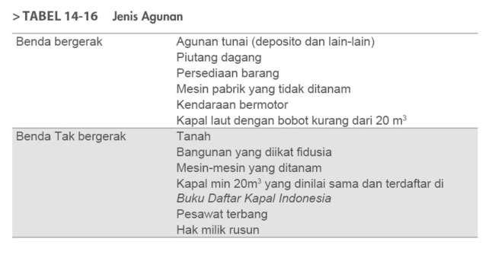
Jenis Agunan

Slide 29
Pengawasan Arus Kas
Salah satu cara yang cukup efektif dalam memantau kondisi keuangan nasabah adalah dengan melihat kondisi arus kas perusahaan atau perorangan yang dibiayai melalui mutasi aktivitas rekeningnya di bank syariah sehingga pembiayaan yang memburuk dapat dideteksi bank.
Reaksi cepat terhadap pembiayaan yang makin memburuk kualitasnya dapat memperkecil masalah bagi bank. Dengan melakukan pemantauan arus kas, risiko kredit dapat diturunkan dengan menjaga exposure at default (EAD) dan memastikan nasabah pada kesempatan pertama melakukan aksi-aksi perbaikan terhadap situasi yang terjadi.

Slide 30
Manajemen Pemulihan
Banyak pakar menyatakan bahwa pengelolaan pembiayaan macet yang efisien akan mampu mengurangi kerugian yang timbul. Oleh karena itu, banyak perusahaan yang membentuk bagian khusus untuk menangani penagihan sebagai bagian penting dari proses manajemen risiko kredit.
Loss given default (LGD) adalah estimasi dari kerugian yang masih tak tertagih yang dipikul bank sebagai akibat pembiayaan macet yang terjadi. Pembentukan LGD dan pengelolaan yang dilakukan merupakan dua poin penting dalam metode internal rating based untuk menghitung modal yang dicadangkan untuk risiko kredit.
Nilai LGD dalam advanced IRB dipengaruhi oleh estimasi bank syariah terhadap berapa besar penagihan yang dapat dilakukan pada pembiayaan macet.

Slide 31
Asuransi
Salah satu alat mitigasi risiko pembiayaan yang biasanya dipakai adalah asuransi, baik dari sisi asuransi pembiayaannya, dari sisi jiwa yang menerima pembiayaan, atau dari sisi objek agunan dari penerima pembiayaan.

Slide 32
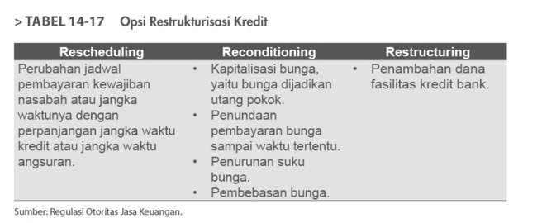
Opsi Restrukturisasi

Slide 33
Terima kasih

